Slide 1
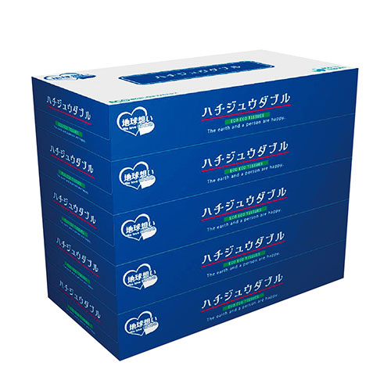


【提案書】
ハチジュウダブルBOXティッシュ80W5個組
特徴
5個組のハチジュウダブルボックスティッシュです。粗品やノベルティとして定番のアイテムですが、日常生活における必需品であり消耗品でもあることから根強い人気があります。
納期
納期スペース
仕様
素材：パルプ
サイズ：40×220×115mm
包装：シュリンク包装
生産国：日本
備考：※組み合わせ3カートン以上でご注文ください。
お見積
お見積りスペース

